Slide 1
1
Introduction
Introduction Générale
Présentation de Zamoha NT
2
Première Partie
Présentation du Sujet
Présentation de la méthode Merise
Plan
3
Deuxième Partie
Etude détaillée
Environnement de Travail
4
Troisième Partie
Technologies Utilisés
5
Conclusion
Conclusion Générale

Slide 2







1
Introduction
Introduction Générale
A défaut d’une bonne gestion
Pour pallier à tout ceci, l’informatisation des procédures des bureaux de l’état civil est la solution la plus adéquate.
C'est dans ce cadre, que se situe notre projet de fin d'études dont le but est de concevoir et de développer une application de « Gestion des Bureaux de l’état civil »
L’état civil est la situation de la personne dans la famille et la société, résultat d’une procédure écrite d’identification administrative. L’état civil désigne ainsi également le service public chargé de dresser les actes constatant ces faits, notamment les actes de naissance, de mariage, et de décès. L’état civil, institution légale est une source sûre des données démographiques authentiques, qualitatives et quantitatives sur l’évolution naturelle de la population.
Manque d’efficacité de traitement
Défaut de Sécurité des données
Pertes des actes
Perte de temps dans la recherche d’un acte
Retard de mise à disposition de l’acte
Non Fiabilité des données statistiques

Slide 3





Présentation de Zamoha NT
2
1
Première Partie
Introduction
Introduction Générale
Avec un personnel jeune de Treize (13) personnes, ZAMOHA NT est spécialisé dans:
ZAMOHA NT est une société à Responsabilité limitée crée en 2012 possédant son siège social à Niamey, au Niger, situé sur le Boulevard Mali Béro. ZAMOHA NT, est également présents à N'Djamena, au Tchad.
Leurs mission se définit à travers leur engagement à apporter de nouvelles solutions technologiques aux entreprises et aux partenaires en leur proposant des solutions innovantes par la protection de leur vision de demain à travers des valeurs positives et ainsi contribuer à leur développement.
01
Développement d’Application
02
Installation de Réseaux
03
Infogérance
04
Maintenance et la vente de matériels et consommables informatiques

Slide 4


Présentation de Zamoha NT
2
Première Partie
Présentation du Sujet
Gestion des Bureaux de l’état civil
Objectif général :
Disposer d’un outil de gestion courante efficace ;
faciliter l’accès aux services des citoyens à travers l’informatisation des procédures des bureaux de l’état civil et la constitution du registre électroniques de l’état civil en respectant les lois en vigueur en la matière.
Alléger les taches des agents travaillants dans les services concernés ;
Objectifs spécifiques :
Améliorer le cadre de travail en le rendant plus attractif ;
Disposer des informations fiables en temps réels dans les domaines concernés ;
Mettre à la disposition des usagers un service de qualité et de proximité ;

Slide 5






Acte de décès
Livret de famille
Acte de Naissance
Acte de Mariage
Statistique

Slide 6









Présentation de Zamoha NT
2
Première Partie
Présentation du Sujet
Gestion des Bureaux de l’état civil
Etude de l’existant :
Description de l’existant
une commune est subdivisée en trois paliers à savoir :
Centre de déclaration (où commence l’évènement d’un fait d’état civil) ;
Centre secondaire ;
Centre principal ou centre de transcription ;

Slide 7











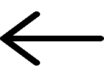



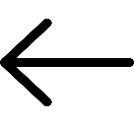
Etude de l’existant :
Description de l’existant

Slide 8

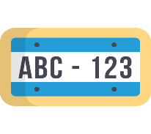


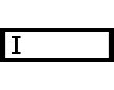





Présentation de Zamoha NT
2
Première Partie
Présentation du Sujet
Etude de l’existant :
Critique de l’existant
Microsoft Word requière une licence ;
Microsoft Word n’offre pas l’environnement convivial
pour l’enregistrement des déclarations ;
Manque de contrôle des champs de saisies de Word ;
Perte de temps dans le renouvellement de l’acte ;
La non sécurisation des registres;
La non fiabilité des résultats statistiques ;

Slide 9
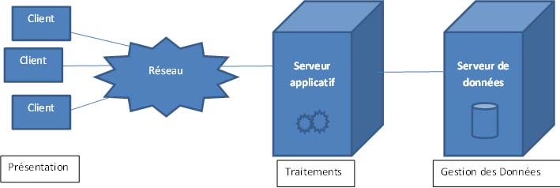
Présentation de Zamoha NT
2
Première Partie
Présentation du Sujet
Proposition de Solution :
mise en place d’une application web basé sur l’architecture 3-tiers ;
Une plus grande flexibilité/souplesse ;
Une sécurité accrue car la sécurité peut être définie indépendamment pour chaque service, et à chaque niveau ;
De meilleures performances, étant donné le partage des tâches entre les différents serveurs.

Slide 10
Présentation de Zamoha NT
Présentation de la méthode Merise
3
2
Deuxième Partie
Première Partie
MERISE est une méthode de conception, de développement et de réalisation de projets informatiques. Le but de cette méthode est d'arriver à concevoir un système d'information.
La méthode Merise se caractérise par :
Une approche systémique en ayant une vue de l’entreprise en terme de systèmes.
Une séparation des données (le côté statique) et des traitements (le côté dynamique).
Une approche par niveaux.

Slide 11


Présentation de la méthode Merise
3
Deuxième Partie
Etude détaillée

Slide 12
MCD

Slide 13
Le MCT

Slide 14




Environnement de Travail
4
Troisième Partie
HP 250 NoteBook: 4G Ram, Processeur intel(R) Celeron(R) 2,16GHz 2,16GHz équipé d’un système d’exploitation Windows 10 64 Bits
Lenovo Thinkpad T430s : 8G Ram, Processeur intel(R) Core (TM) i7-3525m CPU @ 2,90GHz x 4 équipé d’un système d’exploitation Ubuntu 18.04 LTS 64 Bits

Slide 15








Environnement de Travail
4
Troisième Partie
Technologies Utilisés
Visual Code Studio
PowerDesigner
Xampp
Bootstrap
Html
Css
JavaScript
PhP

Slide 16
Environnement de Travail
5
4
Troisième Partie
Conclusion
Conclusion Générale
Technologies Utilisés
L’objectif de notre projet de fin d’étude était de concevoir et implémenter une application de gestion des bureaux de l’état civil.
Le point de départ de la réalisation de ce projet était une récolte des informations nécessaires pour dresser un état de l’existant et présenter un aperçu sur la problématique.
Par la suite, nous nous sommes intéressés à l’analyse et la conception du système d’information de notre projet qui a débuté par une présentation de la méthode Merise suivis de son application dans l’étude détaillée du sujet.
Le dernier volet de notre projet était la partie Etude technique qui a été consacrée à la présentation des outils du travail et les interfaces les plus significatives de notre application. L’apport de ce travail a été d’une importance très considérable, en effet, il nous a permis : de suivre une méthodologie de travail bien étudié, d’approfondir nos connaissances dans le monde de développement des applications web et nous a également permis de découvrir comment se passe l’intégration d’une application sur un serveur web distant et surtout ce stage nous a permis de nous familiariser au travail de groupe ainsi que à l’environnement professionnel.
La réalisation d’un tel projet, nous a permis d’apprendre et de toucher du doigt une partie de divers aspects du métier de développeur et de celui du concepteur.

